Slide 1
One Day Become A Tourist
Kelompok 10

Slide 2
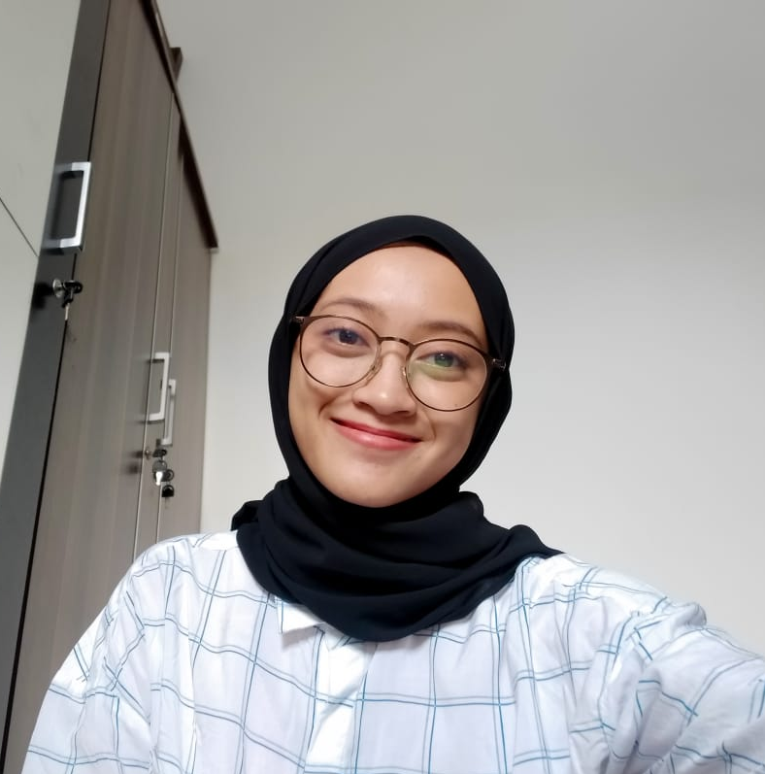
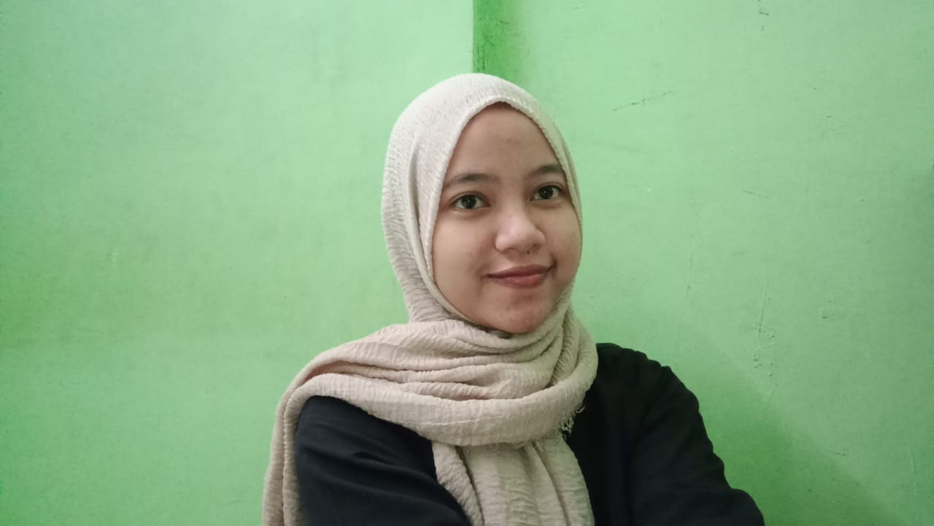

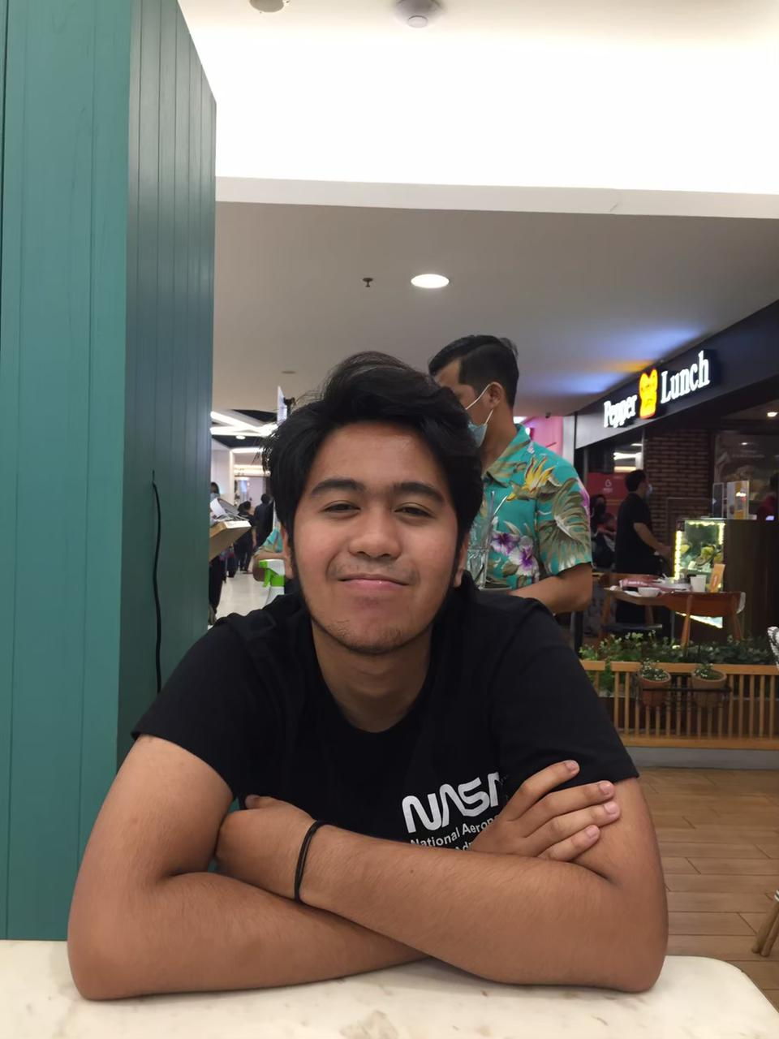
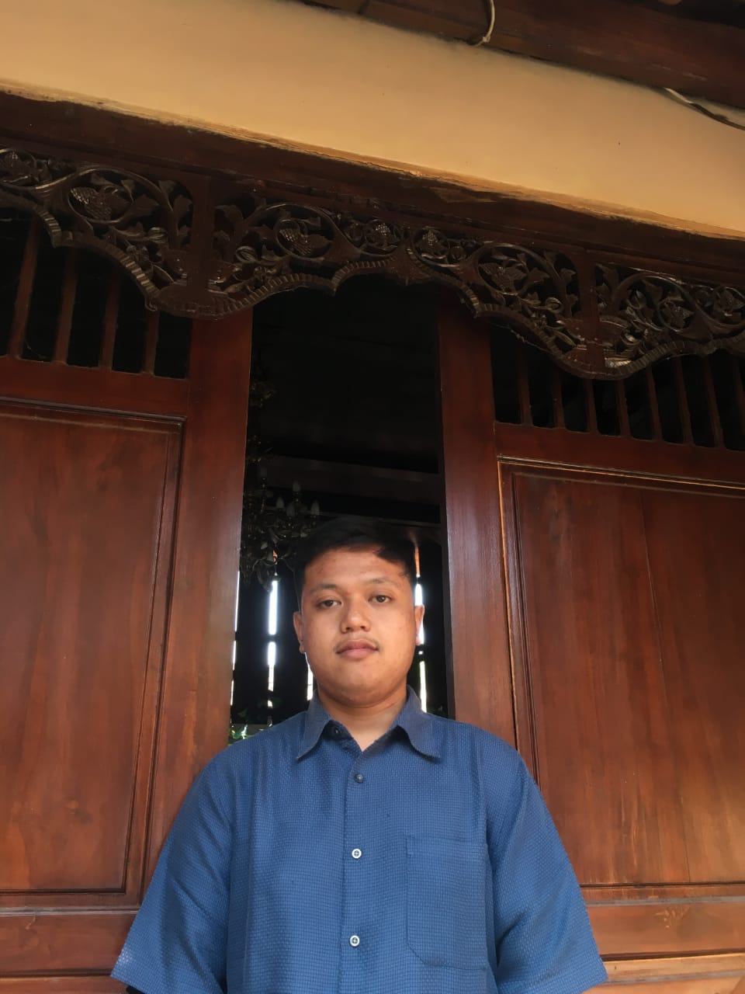

Anggota Kelompok
Halidya Siti H.
I0320044
Narista Neri V.
I0320073
Hasan Ravi R.
I0320046
Naufal Raka Z.
I0320074

Slide 3
01
One Day Become A Tourist

Slide 4
One Day Become A Tourist adalah sebuah program yang bekerja sama dengan Drive and Listen dan dirancang untuk mempermudah seseorang dalam melaksanakan perjalanan online ke beberapa kota didunia atau yang sering kita sebut sebagai virtual tour.

Slide 5
02
Flowchart

Slide 6
Input Biodata
Informasi Pembayaran
Pembelian Merchandise
Virtual Tour
Pengisian biodata dan pemilihan kota tujuan oleh pengguna
Informasi pembayaran program dan merchandise
Informasi katalog dan pembelian merchandise oleh pengguna
Pengguna melakukan virtual toul di kota tujuan

Slide 7
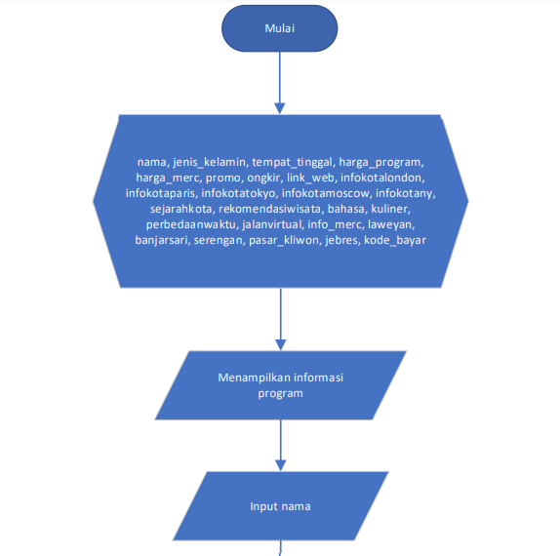
Flowchart

Slide 8
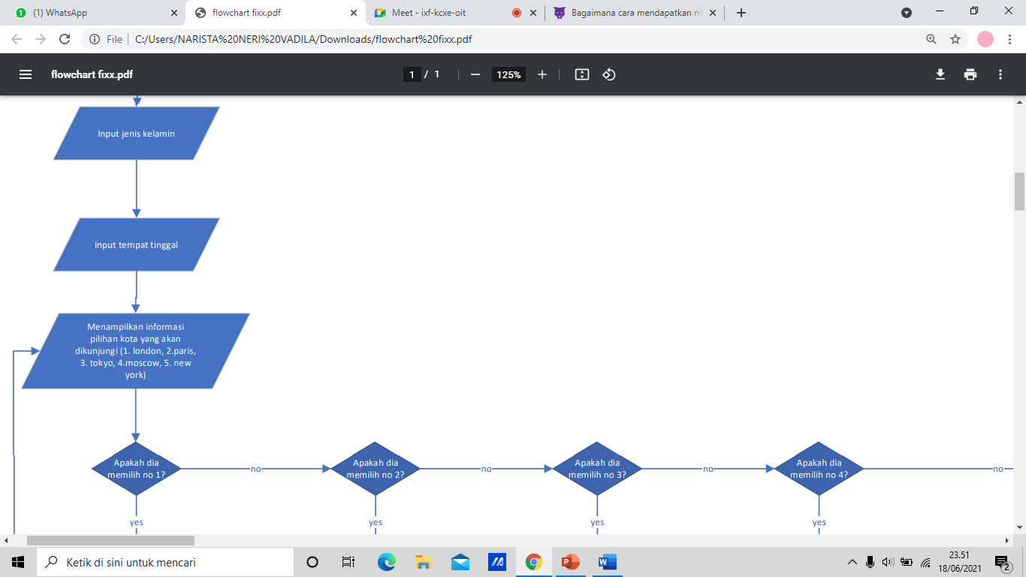

Slide 9
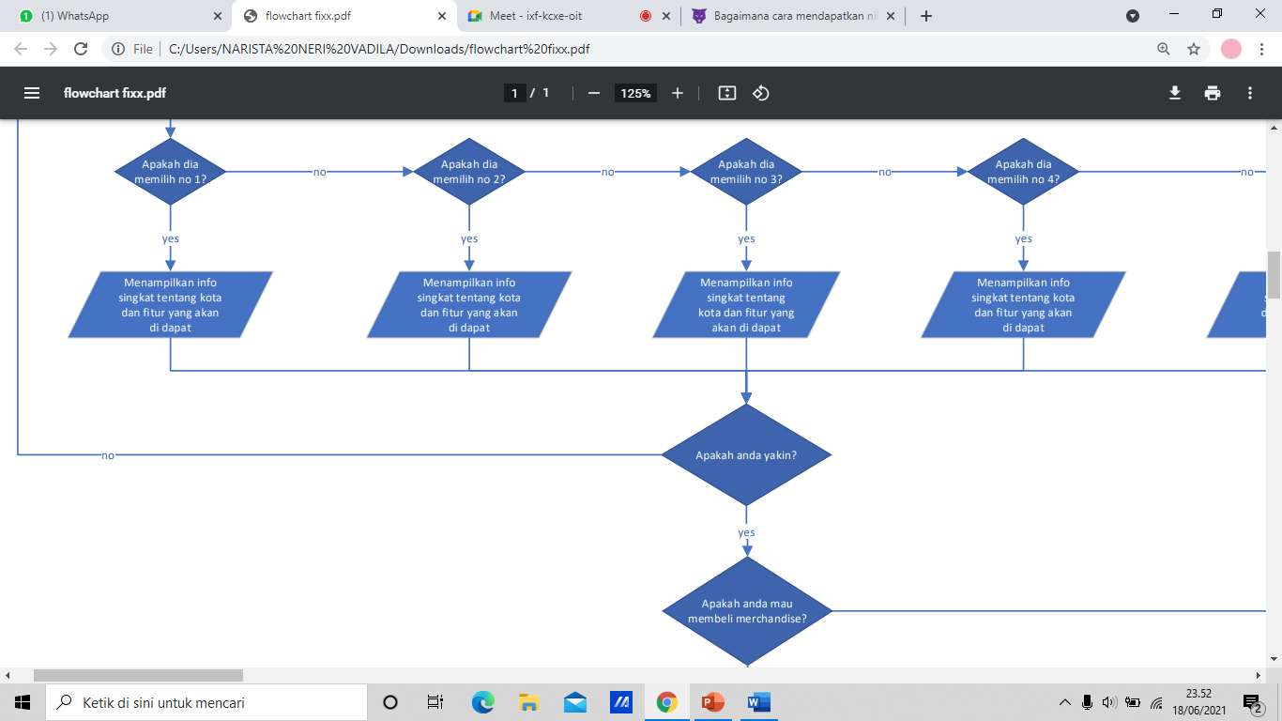

Slide 10
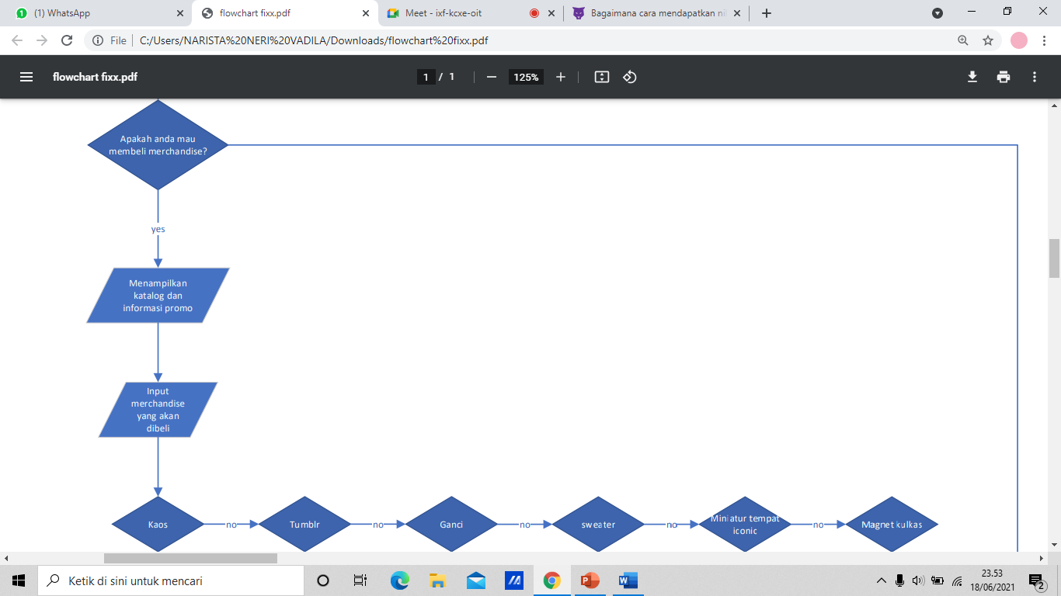

Slide 11
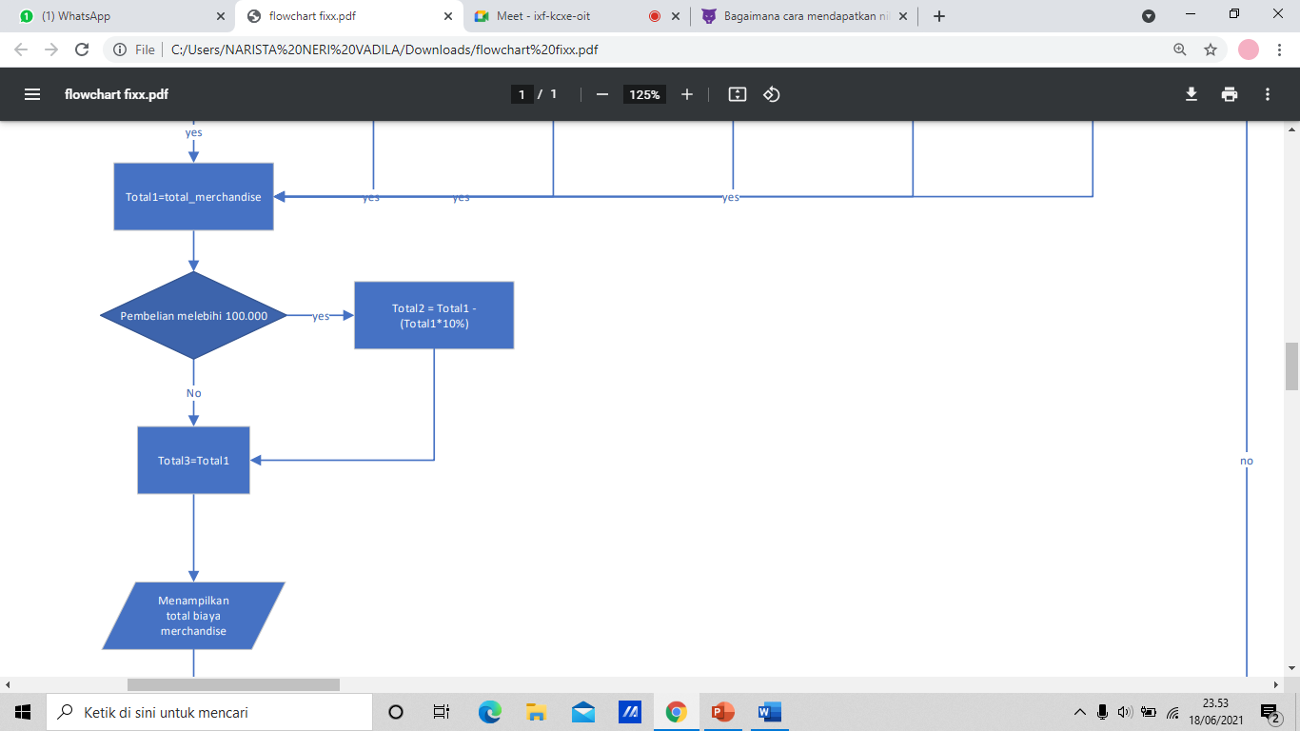

Slide 12
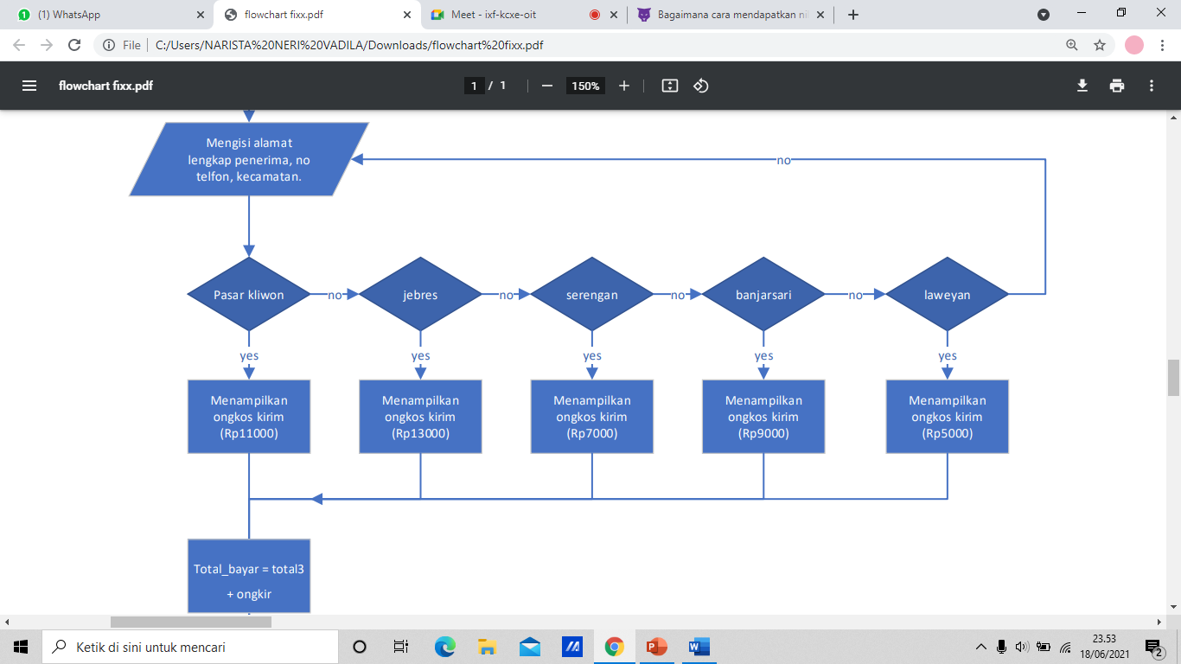

Slide 13
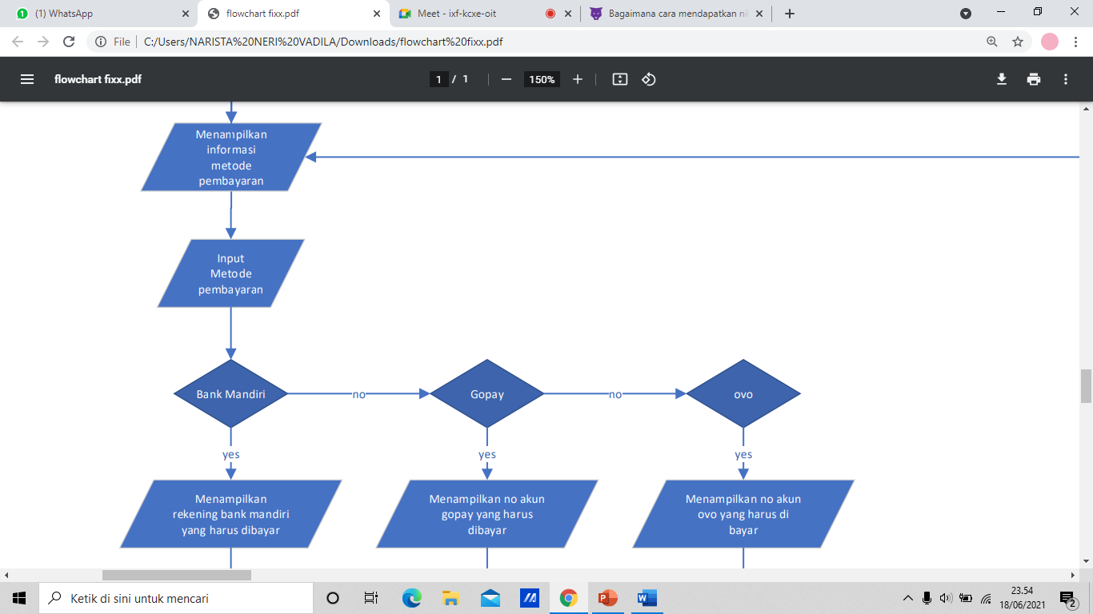

Slide 14
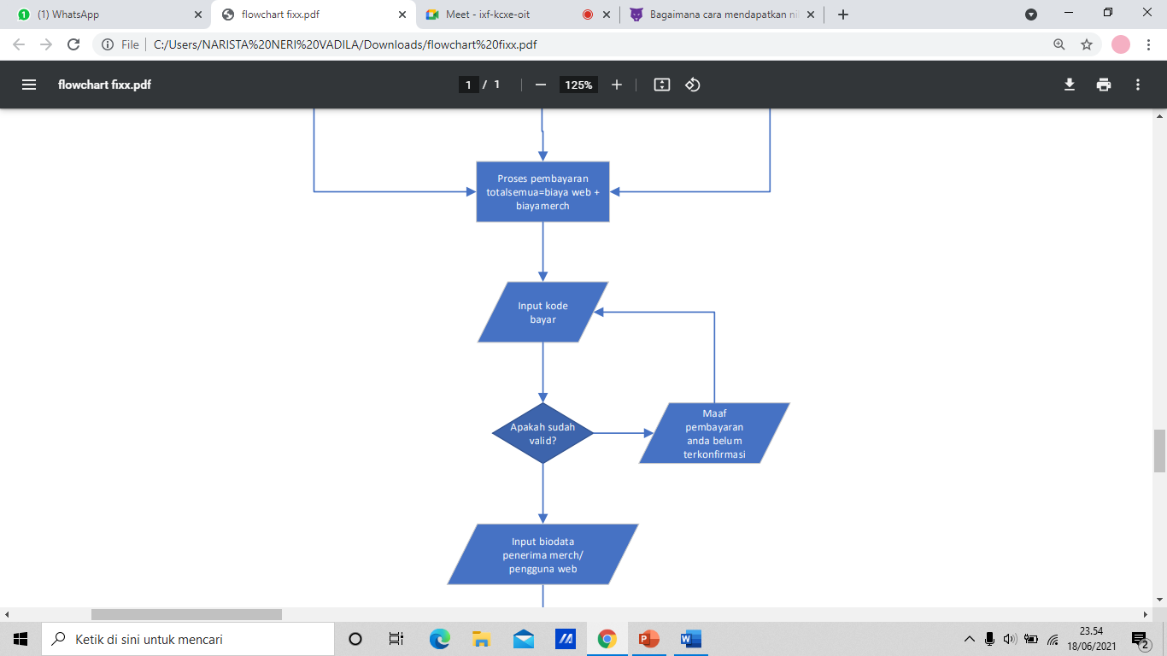

Slide 15
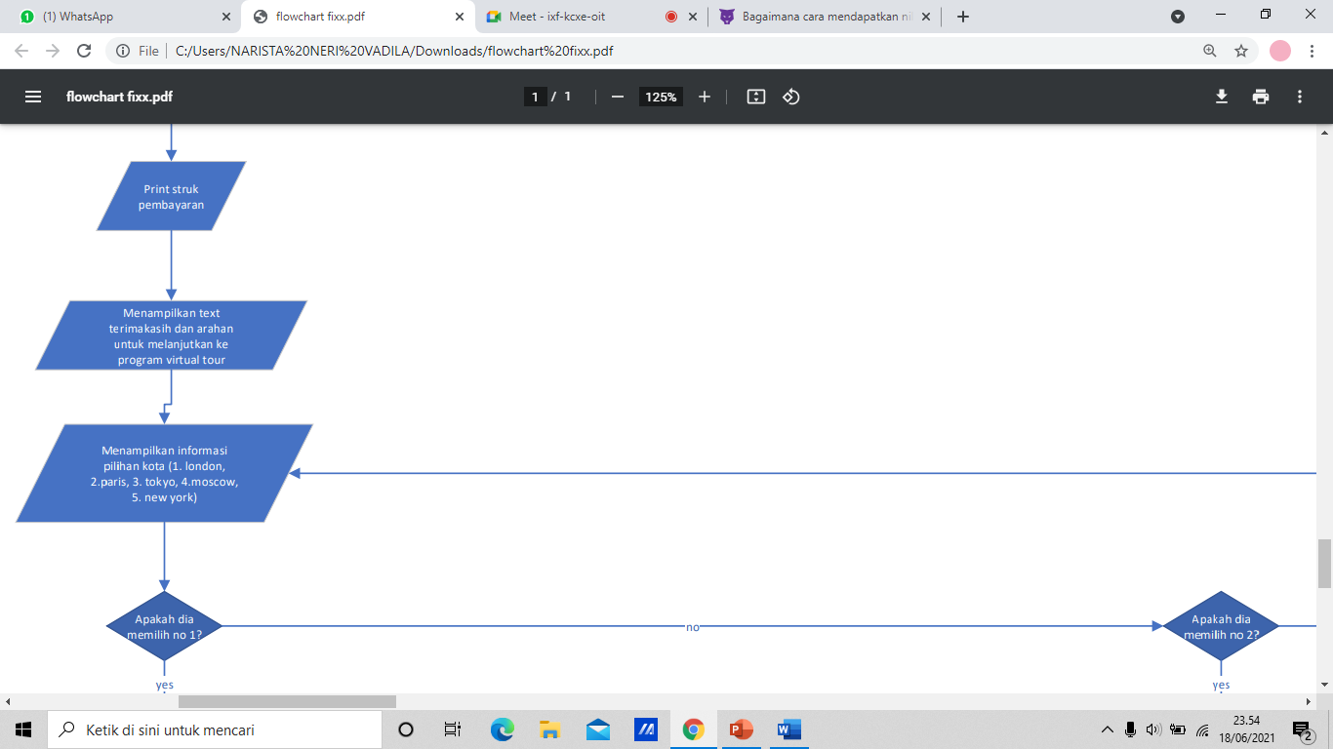

Slide 16
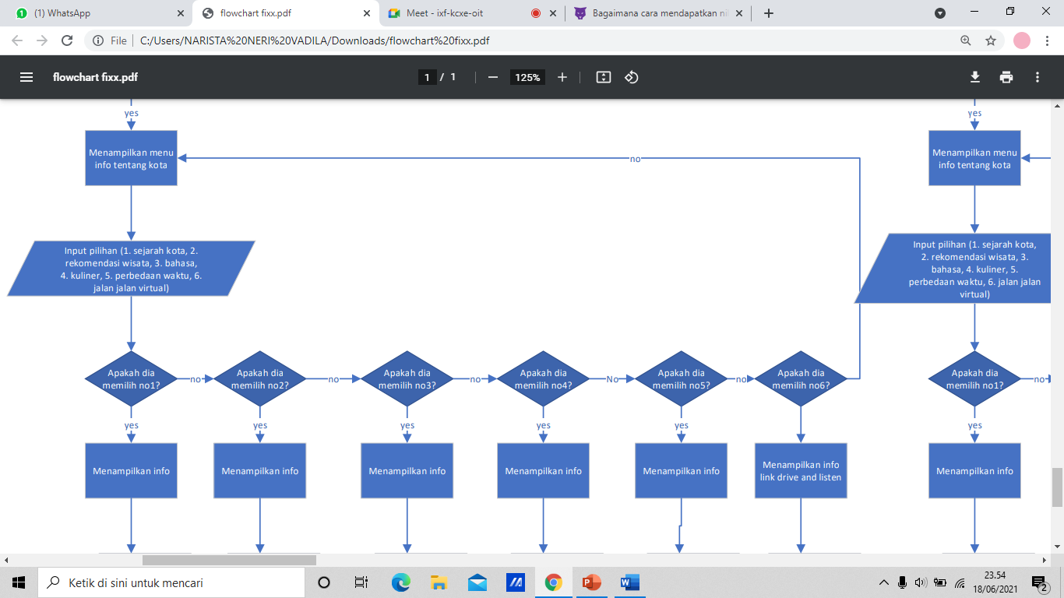

Slide 17
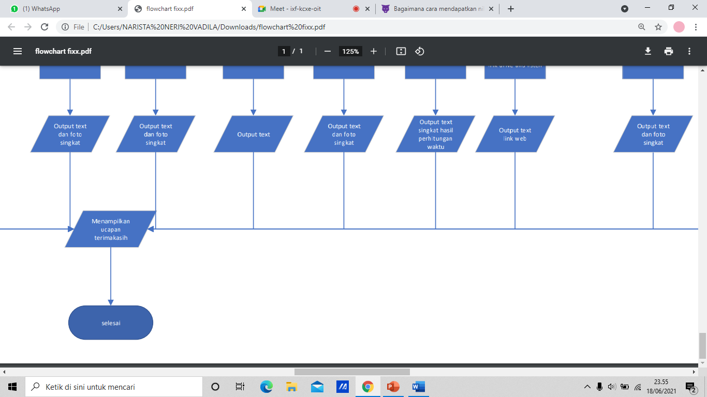

Slide 18
Mengapa One Day Become A Tourist ?

Slide 19
Latar belakang
01
02
Rasa bosan
Kondisi ekonomi

Slide 20
03
Fitur Program

Slide 21



Fitur Program
1
2
3
Import sys
Import datetime
Import pytz
Import matplotlib.pyplot as plt
Import matplotlib.image as mpimg
Import random

Slide 22
04
Keunggulan Program

Slide 23
Keunggulan Program
Memberikan kemudahan akses virtual tour ke berbagai kota di dunia
Terdapat beberapa fitur di dalam Drive and Listen seperti street noise dan car speed
Dilengkapi dengan berbagai informasi tentang kota tujuan dan konversi waktunya
Membantu masyarakat Indonesia yang memiliki keterbatasan ekonomi agar bisa merasakan sensasi perjalanan ke berbagai kota di dunia
Output program berupa teks dan gambar
Dapat melakukan pembelian merchandise

Slide 24
Potensi Masa Depan
05

Slide 25
Potensi Masa Depan
Dalam menyingkapi pandemi Virus COVID-19, kami membuat program yang nantinya dapat dikembangkan di Indonesia untuk memperkenalkan berbagai kota di dunia dengan cara virtual tour.
Program ini dapat bekerja sama dengan Dinas Pariwisata dan pihak - pihak pariwisata lainnya untuk meningkatkan minat masyarakat Indonesia untuk mengunjungi berbagai kota didunia yang telah diperkenalkan oleh program “One Day Become A Tourist” dengan cara virtual tour tersebut.
Dalam perkembangannya, program ini diharapkan mampu memaparkan budaya dan keindahan alam wisata yang ada di setiap kota terkenal didunia sehingga dapat menambah wawasan dan meningkatkan industri pariwisata yang ada. Selain itu, program ini juga diharapkan dapat melindungi dan meningkatkan UMKM dalam bisnis merchandise seperti yang telah dipaparkan di dalam program “One Day Become A Tourist”.

Slide 26
THANK YOU

